Slide 1
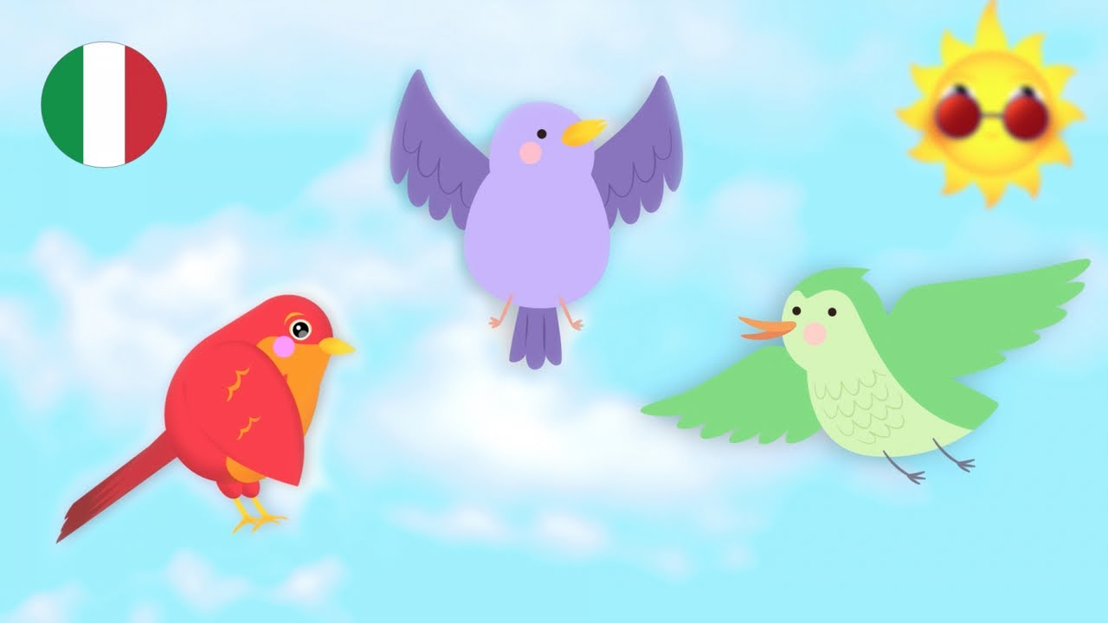
Gli uccellini colorati
SEZ. L PLESSO « FRA’ SICILIANO»
INSEGNANTI: ANNA MARIA IMPROTA – CONCETTA PALLADINO
A cura dell’insegnante Anna Maria Improta

Slide 2
Ascolta e memorizza https://www.youtube.com/watch?v=d5qpuIy1GF0

Slide 3
Ora divertitevi a realizzare tanti uccellini colorati
Occorrente:
Fogli colorati
Forbici,colla e matita
Procedimento:
Disegna sui fogli colorati cerchi di diverse dimensioni.
Ritaglia,piega e incolla
Buon lavoro

